Slide 1
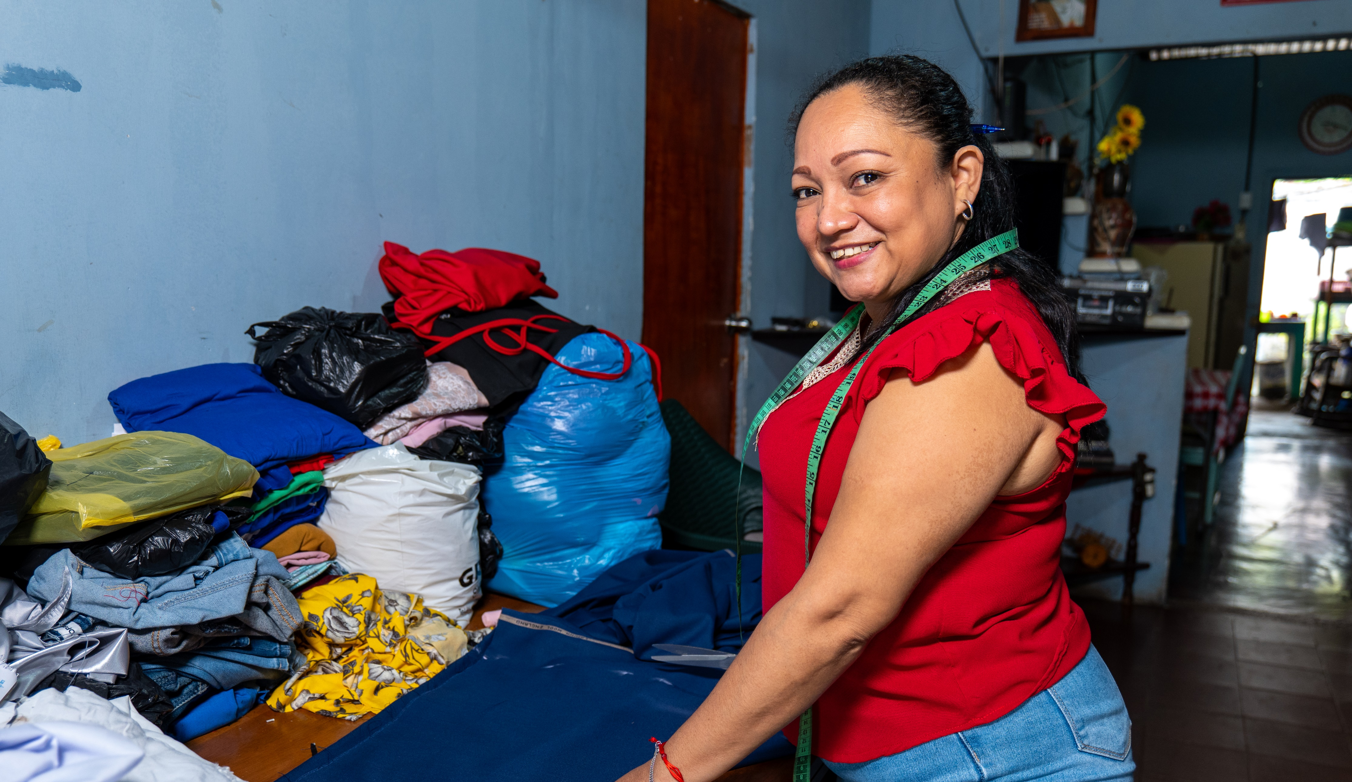

Programa
Socia Líder
Campaña anual de crecimiento en Banca Comunal y Crédito Individual
Enero 2025

Slide 2
Programa Socia Líder
El programa socia líder esta diseñado para brindar un reconocimiento monetario a las socias que realizan la labor de reclutar y referir nuevas clientas para que se integren a formar parte de Pro Mujer como clientas activas, y puedan hacer uso de los productos y servicios temenos a disposición.
Términos y condiciones
Quiénes Participan:
  Toda clienta/e activa/o de Pro mujer Nicaragua tendrá la oportunidad de ser parte del programa.
Lugares donde es efectiva la promoción:
  Programa activo para el total de centros focales que tiene Pro mujer Nicaragua
Vigencia:
  Iniciando el 13 de enero y finalizando el 30 de Noviembre de 2025.

Slide 3
Programa Socia Líder
Entrega del bono:
  Sera pagado en los primeros 10 días hábiles después de enviada la solicitud a proceso de pago.
Método de Pago:
  Sera acreditado a la billetera móvil de cada cliente participante o vía excepcional por cheque.
Tiempos de reclamo:
  Para hacer efectivo el pago de su bono, la clienta deberá presentarse en su centro focal máximo el segundo día hábil después de la llamada telefónica de la encarga de atención a la clienta. En caso que la clienta viva en zonas alejadas o remotas, la documentación que debe firmar podrá ser llevada por su asesor/a para que proceda a la firma de los soportes correspondientes.

Slide 4
Programa Socia Líder
Medios de divulgación:
  Piezas digitales para Whatsapp
  Videos Socia líder
  Asesoras/es de Banca Comunal
  Asesoras/es de Crédito Individual
  Pieza impresa en locales de socias lideres
  Redes Sociales (Publicaciones en Facebook)

Slide 5
Programa Socia Líder
Monto de Bono
Para Banca comunal, el bono a otorgar esta definido de acuerdo al número de clientas que conformen el grupo referido y desembolsado:
  De 8 a 12 clientas ------ C$1,600.00 Córdobas
  De 13 a 15 clientas ---- C$ 3,200.00 Córdobas
  De 16 a más clientas --C$ 4,000.00 Córdobas
Para clientas referidas y desembolsadas como Crédito Individual el bono a otorgar esta definido por el monto desembolsado:
  De U$1,000 a U$4,999 dólares ------ C$800.00 Córdobas
  De U$5,000 a U$9,999 dólares ------ C$1,000.00 Córdobas
  De U$10,000 a $19,999 dólares------ C$1,500.00 Córdobas
  De U$20,000 dólares a más ----------- C$2,000.00 Córdobas

Slide 6
Programa Socia Líder
Normas Generales
Toda clienta participante deberá asumir las retenciones conforme ley (ley de concertación tributaria y planes de arbitrio municipales):
  León retiene impuesto municipal a partir de C$100.00 Córdobas
  Matagalpa retiene impuesto municipal a partir de C$1,000.00 Córdobas
  Masaya retiene impuestos municipal a partir de C$1.00 Córdobas
  Todos los departamentos retienen IR a partir de C$1,000.00 Córdobas
Se firmara un único par de contratos para cada proceso de pago durante este vigente la campaña.
No participan aquellas clientas potenciales que reclutan al grupo y se integran al mismo para formar parte de la Asociación Comunal, ya que al momento de formar el grupo aun no es clienta activa de Promujer.
La entrega del bono no esta sujeta a rifa y debera entregarse conforme.

Slide 7
Programa Socia Líder
La promoción es de carácter excepcional, temporal y diferente a la oferta de servicios o productos habituales que ofrece Promujer Nicaragua.
El pago del bono será realizado en 2 cortes, el primer corte es todo lo acumulado del 1 al 15 y el segundo corte lo acumulado del 16 al 30/31 de cada mes.
La solicitud de pago sera registrada en HD máximo 1 dia hábil despues de enviado el listado por Gerencia de Banca Comunal a Marketing.
El correo de autorización de la campaña sera el soporte para proceso de pago.
El Gerente del centro focal es el responsable de envio de la información correcta de cada cliente ganador, en caso de no enviar la información y documentos correctamente, debera solicitar el cambio y el pago se realizara en el siguiente corte.
Si el Gerente del centro focal no realiza la solicitud de pago en el tiempo establecido, el pago deberá incluirse en el siguiente corte.

Slide 8
Programa Socia Líder
Aclaraciones
En caso que las personas participantes hayan cumplido con los términos para participar, la persona proveedora (PMN ) no podrá negarse a entregarle el bono, en el plazo especificado en el reglamento de la promoción.
Sin perjuicio de lo anterior, por razones de caso fortuito o de fuerza mayor o por su simple conveniencia comercial, Pro Mujer Nicaragua podrá suspender o terminar anticipadamente el plazo de esta promoción, lo que informarán oportunamente a los participantes a través de los canales de difusión que se estimen más apropiados.
En caso de enmiendas a la presente campaña de promoción , serán comunicadas y surtirán efectos a partir de la fecha señalada por Pro mujer Nicaragua.
Toda obligación, promoción, oferta u ofrecimiento de cualquier índole plasmado en el presente Reglamento y en el material publicitario relacionado, es responsabilidad única y exclusivamente de Pro Mujer Nicaragua LLC, sujeto a las leyes (incluyendo cualquier acto, decreto, o regulación gubernamental) y bajo la jurisdicción exclusiva de la República de Nicaragua.

Slide 9
Programa Socia Líder
En caso que la clienta no se presente a firmar en los 2 dias hábiles correspondientes despues de la llamada de EAC, el pago pasa al siguiente corte.
Ninguna colaboradora de la Institución podrá contactar a las clientas, de manera directa o indirecta, para el ofrecimiento de esta promociones antes de las ocho de la mañana ni después de las cinco de la tarde, y solamente podrán contactarlos en horas y días laborables.
Nota:
Cualquier duda sobre los alcances e interpretación del presente reglamento, podrá evacuarse mediante consulta al teléfono perteneciente a su respectiva oficina de atención
Consideraciones:
Todo GCF que tenga socias lideres que refirieron una Banca Comunal o un crédito individual en el periodo del 1 de Diciembre 2024 al 10 de enero de 2025, debera solicitor el pago de la clienta en el primer corte del mes de enero.

Slide 10
Programa Socia Líder
Proceso
MACROPROCESO |  | Marketing
PROCESO |  | Gestión de campañas de marketing y promociones
SUBPROCESO |  | PROGRAMA SOCIA LIDER
PROCEDIMIENTO |  | Procedimiento de seguimiento y pago a clientas participantes con AC o referidos de CI desembolsadas
No | Área | Responsables | Descripción
1 | Marketing | Marketing | Gestiona divulgación de promoción a clientas Remite circular normativa y reglamento de la campaña para ser divulgada.
2 | Negocio | Asesores | Recibe de parte de las clientas participantes el contacto telefónico y nombre de la clienta, copia/imagen del documento de identificación de las potenciales clientas para formar parte de la AC o para crédito Individual. Entrega o envían al líder de negocio los datos de la clienta a visitar y aplicar el procedimiento de crédito.
3 | Negocio | Gerente de BC/ Subgerente de Negocios | Monitorea los desembolsos o rechazos. Los días 15 y 30 de cada mes deberán enviar listado de clientas ganadoras al área de Marketing La lista debe contener: Nombre de clienta ganadora, Número identificación, Fecha en que ingresó a la referida, Fecha de desembolsó de la referida, monto desembolsado, número de billetera, tipo de referido (BC –CI), si es BC debe agregar el nombre de la AC y cantidad de clientas que integran la AC referida.
4 | Marketing | Marketing | Con el listado de clientas ganadoras procede a revisar y enviar el siguiente día hábil la solicitud de pago vía HD a administración/ Accenture para que se proceda a elaborar contratos, recibos y demás soportes.
5 | Administración | Accenture | Recibe la solicitud de pago vía HD, procede a solicitar la elaboración de contratos a Accenture compras para que sean remitidos a administración y recuperación de firmas; administración remite los contratos a los centro focales para culminación de soportes por las EAC.

Slide 11
Programa Socia Líder
Proceso
MACROPROCESO |  | Marketing
PROCESO |  | Gestión de campañas de marketing y promociones
SUBPROCESO |  | PROGRAMA SOCIA LIDER
PROCEDIMIENTO |  | Procedimiento de seguimiento y pago a clientas participantes con AC o referidaos de CI desembolsadas
No | Área | Responsables | Descripción
6 | Operaciones | EAC | Accenture solicita apoyo de la EAC para recuperación de firmas de contrato, elaboración de recibos de egresos y retenciones . Una vez firmadas se remitirán a tesorería para proceso de pago, en forma digital será dirigido a Accenture por medio de correo genérico y físico a tesorería. En caso de que la clienta sea de zonas lejanas la documentación podrá entregársele a su asesora/ analista para que complete la firma en campo. La EAC deberá enviar al final del cuarto la cantidad de soportes que hayan sido firmados por las clientas durante ese día, remitiéndolo directamente a Oficina Nacional – Tesorería.
7 | Finanzas | Área contable | Recibe los soportes firmados por las clientas ganadoras, aplica procedimiento de control interno y aprueba pagos que estén en su registro correctamente. De ser necesarias correcciones regresa al área pertinente.
8 | Tesorería | Jefa de tesorería | Recibe orden de pago del sistema Realiza transferencia a la billetera móvil de cada clienta ganadora. Si existen rechazos por error en billetera móvil, a solicitud de la Gerente de Banca Comunal/ Subgerente de negocios y/o área de Marketing se procederá a realizar pago vía cheque, con excepción que justifique el cambio.
FIN DEL PROCEDIMIENTO

